Slide 1
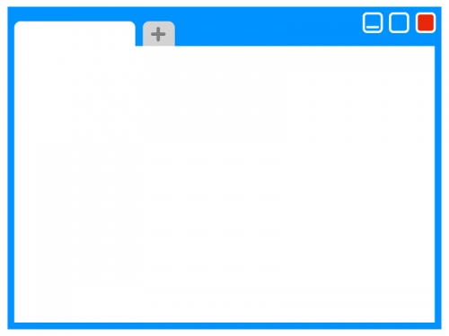
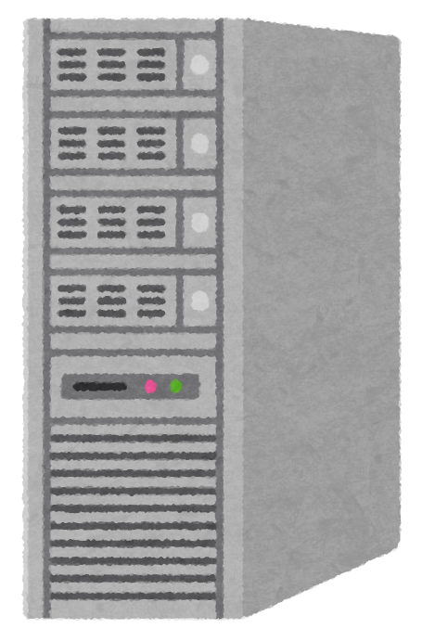

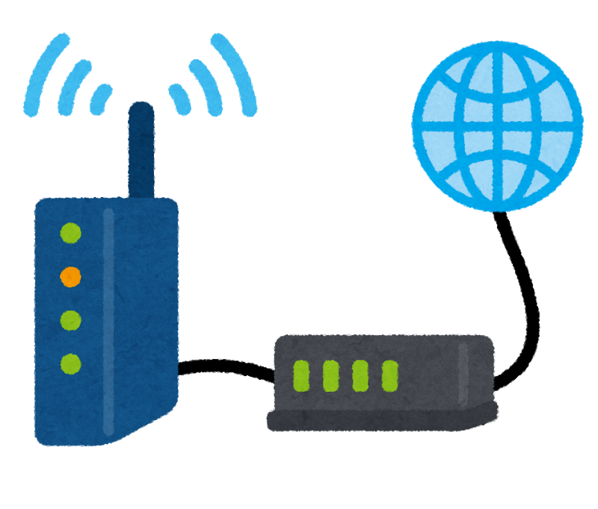


http://hoge.hoge/fuga/fuga.html
リクエスト
fuga
Webクライアント
レスポンス
操作
レスポンス表示
Webサーバ
hoge.hoge
fuga.html
ユーザー

